Slide 1

C r e a t i n g A N e w W o r l d
AIと30分で、
明和県央のホームページを作る
日本大学理工学部 応用情報工学科 教授 松野 裕
2026年10月6日 明和県央高等学校 1学年 見学会
Notes:
日程・参加人数の出典: 添付PDF「（船橋）1006明和県央.pdf」。

Slide 2
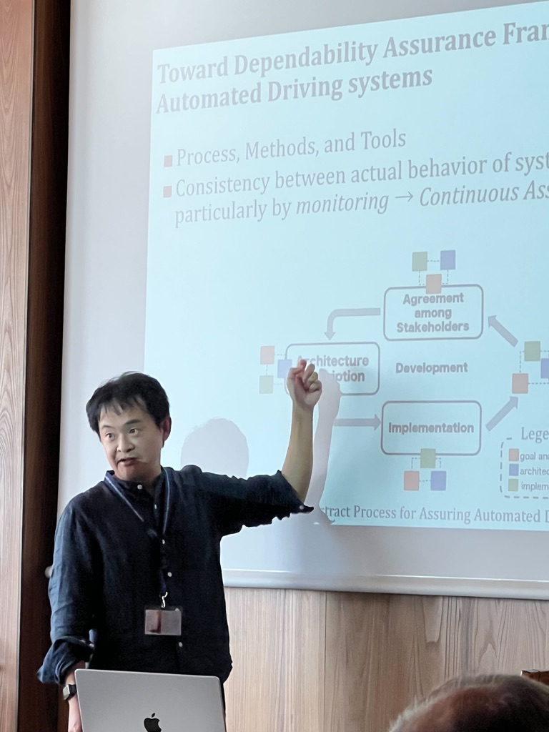
Profile
松野 裕（まつの ゆたか）
・プログラミング言語
・ソフトウェア工学
・システムの総合信頼性（Dependability）
ソフトウェアを、どうやって安心して使えるものにするか
それを研究しています
2

Slide 3

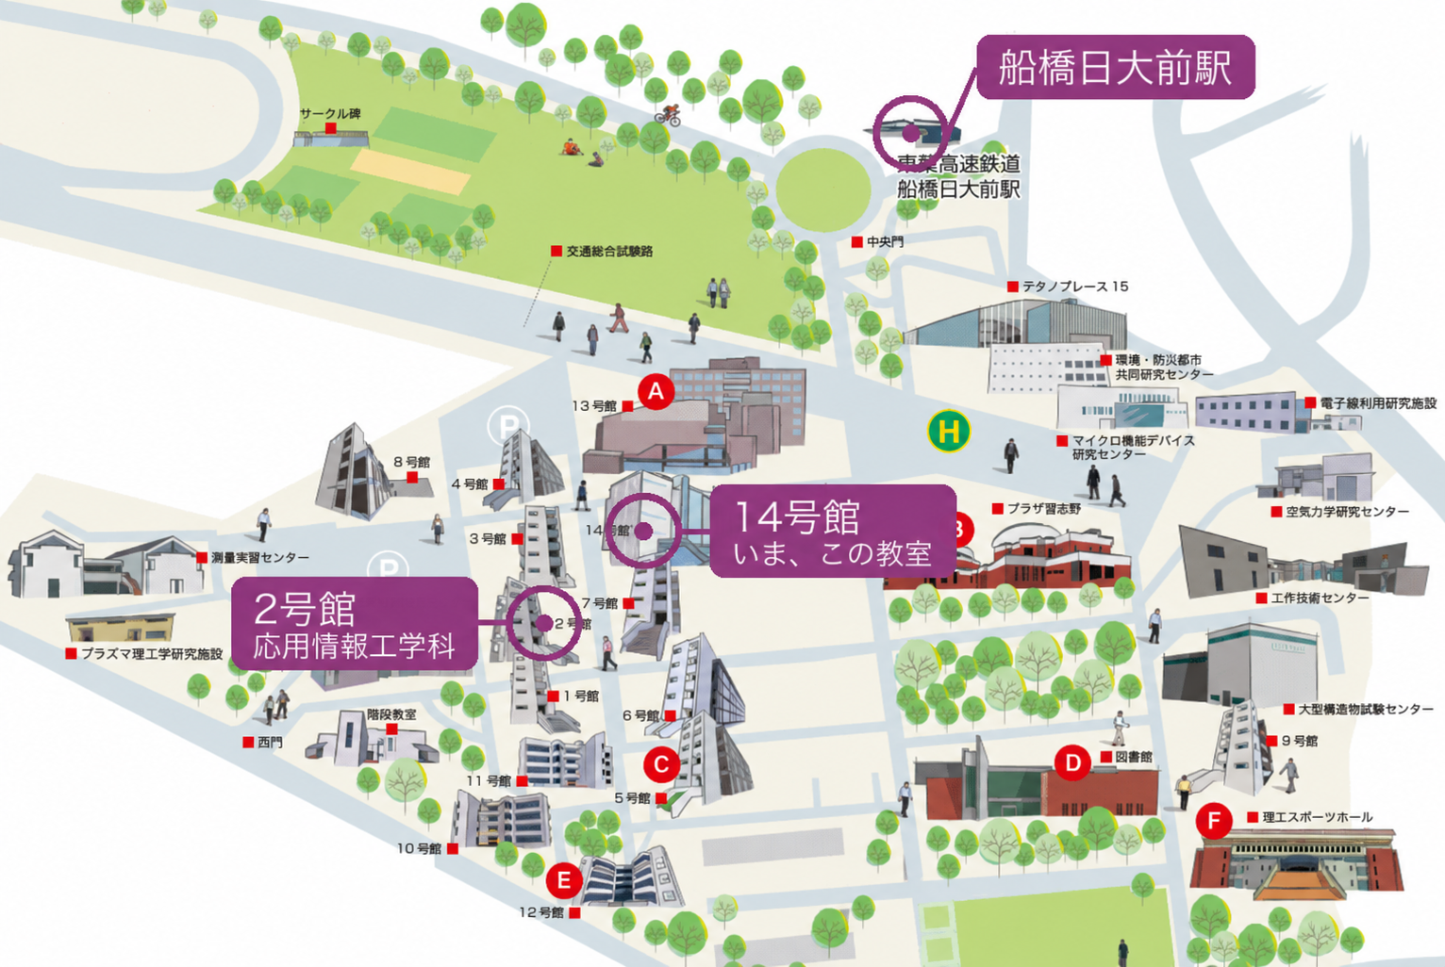
Campus
今日の会場は、船橋キャンパスです
14号館でミニ講義。2号館が応用情報工学科の研究・教育の拠点です
3
Notes:
地図の元画像: 日本大学理工学部 船橋キャンパス案内図。今回不要な前回校の注記のみAI画像編集で除去。

Slide 4
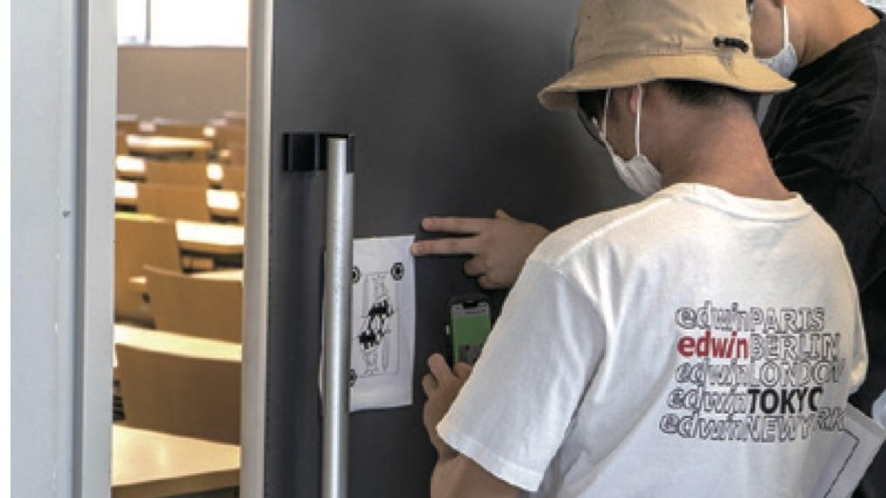
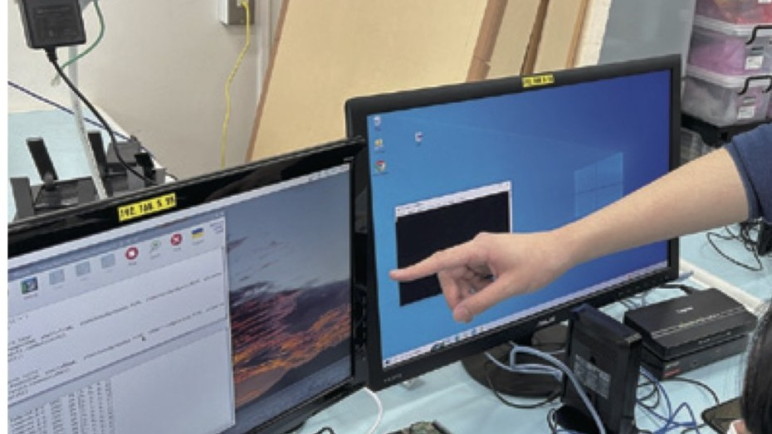
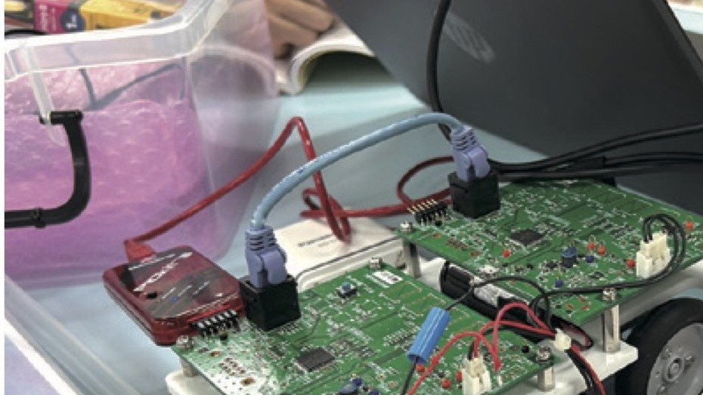
About Us
AIとIoTを組み合わせたソフトウェアものづくりを学ぶ
応用情報工学科では、3つの分野を学びます
情報処理
ネットワークシステム
組込みシステム
データを分析して、価値のある情報をつくる。AIもこの分野
モノやサービスをつなぎ、情報を安全・確実に届ける
家電や機械の中で動くソフトウェアをつくる
4

Slide 5
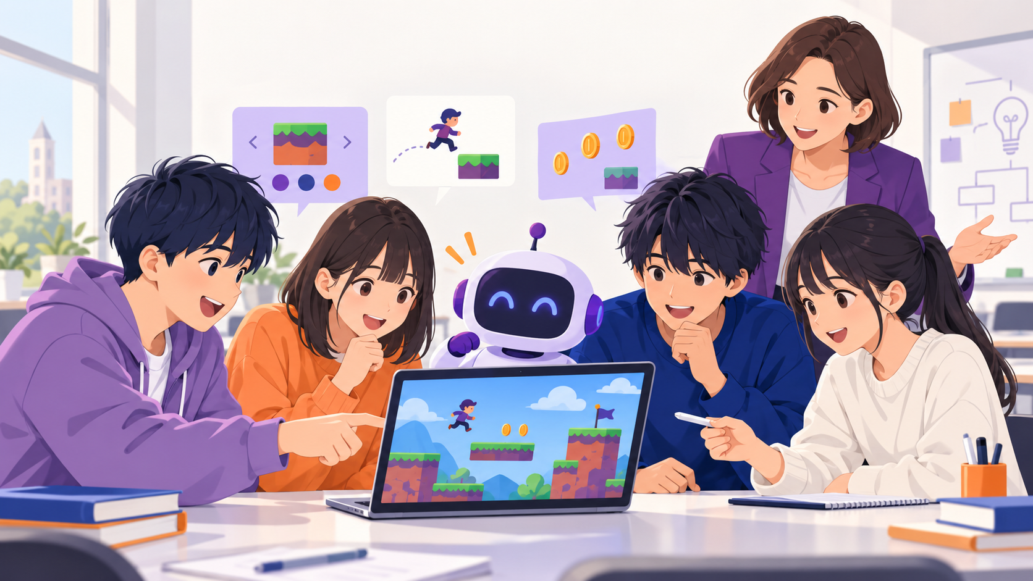
Live Creation
このあと、みなさんとゲームを作ります
学校のいいところ、色、敵の名前。みなさんの言葉を、その場でAIに伝えます。
言葉を伝えると、AIがサイトとゲームを書き換えます。
5
Notes:
画像: OpenAIの画像生成機能で作成した、架空の高校生とAIによるゲーム制作のイラスト。

Slide 6
Today
30分で、明和県央のホームページを作ります
01
02
03
04
見せる
聞く
書き換える
確かめる
AIが準備したサイトを見る
みなさんに、明和県央のいいところを聞く
聞いたことを、その場でAIに反映させる
できたサイトを、みなさんと確認する
6

Slide 7
Your Turn
みなさんに聞きます
明和県央のいいところは？
給食で好きなメニューは？
学校らしい色は何色？
ゲームをどうしたい？
7

Slide 8
Behind the Scenes
いま、AIは何をしているのか
みなさんの言葉
AIがデータを書き換える
サイトが変わる
▶
▶
「C-HALLがいい」
「部活が楽しい」
文章・色・ゲームの設定を
まとめて直す
読み込み直すと
見た目が変わる
8

Slide 9
How to Ask
AIには、こう頼みます
これは例です。今日みなさんから聞いた言葉で、この中身が決まります
明和県央高校の1年生に聞いた内容を、
サイトに反映してください。
・魅力の3つを「C-HALL」「部活」「広い校地」にする
・生徒の声を、次の3つの言葉に差し替える
・テーマの色を青系にする
・敵の名前を「小テスト」「寝坊」にする
・ゲームにジャンプ台をもう1つ足す
聞いた言葉を、そのまま渡す
「いい感じにして」では伝わらない
どこを変えるか、名指しする
変えてほしい場所をはっきり言う
出てきたものを見て、言い直す
一度で決まらない。それがふつう
9

Slide 10
Why It Matters
AIと対話できる人が、必要になる
うまく頼む。出てきたものを確かめる。ちがえば、ちがうと言って直させる。この往復ができる人です
10

Slide 11
Dialogue
このミニ講義も、AIとの対話で作りました
サイトを作ったときの記録（Gitの履歴）から、実際の指示を見てみます
12:36
「30分ずつ、2回。リポジトリを分けて作って」
▶
学校紹介サイトの下地ができた
13:00
「いかにもAIが作ったサイト。作り直して」
▶
デザインを全部組み直した
13:32
「ゲームが単調。もっと本格的に」
▶
3ステージのアクションゲームになった
13:45
「ゲームが動かない。直して」
▶
バグを見つけて直した
14:13
「スライドを作って」
▶
この17枚ができた
いま
「4枚目の丸が変」「この説明は分からない」
▶
その指摘で、今このページを直した
うまくいかない、と言い続けたのは人間です。AIは言われるまで気づきませんでした
11

Slide 12
Your Future
3年後、みなさんは大学生。7年後、働いています
2026
2029
2033
今日
高校1年生
3年後
大学に入る
7年後
就職、または大学院
そのころAIが何をできるようになっているか、私にも分かりません
12

Slide 13
How Fast
半年かかったゲームが、いまは数十分です
以前
2022年11月
2026年10月
ゲーム制作
ChatGPTが公開
今日、この30分
Unityの使い方を覚えるところから始めて、半年
そのころは、文章を書くのが中心だった
話を聞いて、サイトを作って、公開できる
同じくらいのものなら、いまはAIと話しながら数十分でできてしまいます
次の3年で何が起きるかは、誰にも分かりません。だから、いまのAIを自分で触ってみることです
13

Slide 14
AI and You
今日、AIがやったこと。人間がやったこと
AI
人間
・文章を書いた
・色を決めた
・コードを書いた
・ゲームのステージを作った
・何を作るか決めた
・みなさんに聞いた
・本当かどうか確かめた
・ちがうと言って直させた
AIは明和県央のことを何も知りませんでした。知っているのは、みなさんだけです
14

Slide 15
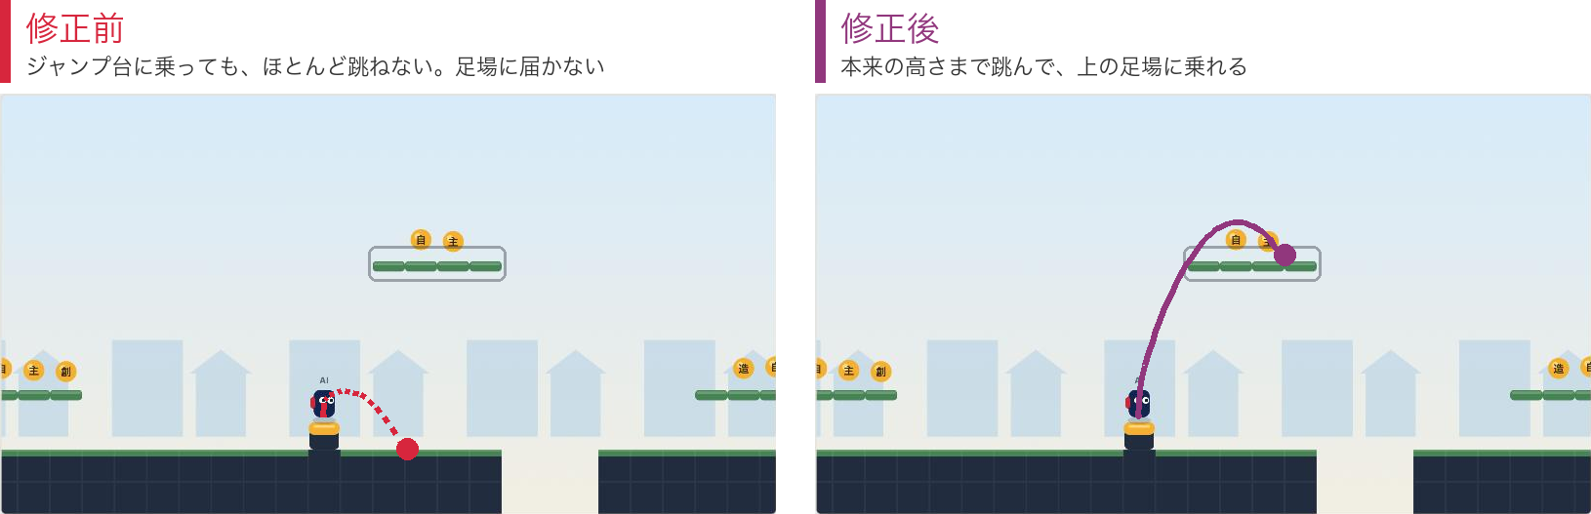
Check
AIも間違えます。確かめるのは人間です
AIが作ったジャンプ台。押した長さでジャンプを低くする処理が、ジャンプ台の勢いまで消していました
私が動かして気づき、AIに修正を頼みました。確かめて直す。その中身を学ぶのが情報系の学科です
15

Slide 16
Summary
今日、持って帰ってほしいこと
01
いまのAIを、自分で触ってみる
どこまでできて、どこができないかは、触らないと分からない
02
何を作るか決めるのは、人間
AIは明和県央を知らない。決めて、聞いて、確かめるのはみなさん
03
AIと対話できる人になる
うまく頼み、確かめ、直させる。その中身を学ぶのが応用情報工学科です
16

Slide 17
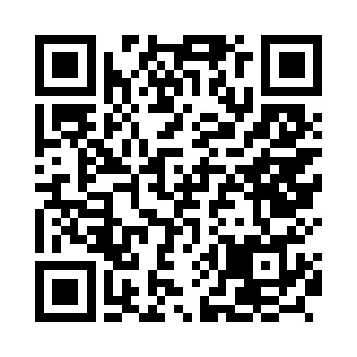
Your Site
今日つくったサイトは、ここにあります
B班（13:00）のみなさんへ 放課後でも、家でも開けます
https://yutakajssst.github.io/narashino-visit-1/
スマホのカメラでQRコードを読んでください
みなさんの言葉が入ったページと、ミニゲームがあります
17

